Slide 1


报告题目
利用主题导向式体验教学探索
良性互动的工科专业导论课
团队成员：于翔 王琳 李金洪
中国地质大学（北京）材科科学与工程学院
The 3rd XJTLU National University Teaching Innovation Award
Notes:
加校徽

Slide 2
报
告
内
容
教学实践
1
2
创新体现
目录
CONTENTS
3
讨论课场景和报告
4
教学评价
普及性
5
6
团队成员

Slide 3


1.教学实践
课程名称：材料物理专业导论
课程介绍
授课对象：大一新生
授课形式：小班研讨
教学目标：
建立专业基本概念
了解专业定位和特点
增强学习兴趣及主动性

Slide 4
教 与 学
一次教师授课
一次学生辩论课
授课方法：每周两次课（每次两节）
尝试主题导向式体验教学，营造良性互动的工科专业教学情境
围绕师生共同感兴趣的主题，教师与学生之间交流互动；
通过团队讨论激发学生的兴趣和主动参与意识；
运用角色扮演和辩论等多种体验式教学方法。

Slide 5
2.创新体现（1）：改变教学方式
尝试“体验教学”
传统“灌输式”教学
“体验式”教学
教师提供思路指导和方法选项，学生自我感知和选择
授课模式：授课+角色反转，“学生主讲、教师听课”
学生之间有“思想碰撞”
小组各自调研，设置第二课堂
综合评价：参与、合作、实践
课程设置一成不变，内容多，新生茫然
授课模式：教师讲授
学生之间无交流
教与学仅限于课堂时间
考试形式：闭卷考试

Slide 6
2.创新体现（1）：主题导向
从大一新生现状出发到教学目标实现，设置了“四关” 主题引导，让学生明确主题目标和探讨实现策略。
导引：教与学；专业发展简介
专业的课程体系和学习策略
材料物理专业的定位和特色
通过创新课程学习和实践培养科研素质

Slide 7
2.创新体现（2）：主题导向——体验式学习
适应环境
学霸秘籍
高中-大学的顺利过渡
课程接龙
主题设置
探讨实现主题目标的目的和策略
行业的引领者
成为学霸的学习策略
创新素质培养
考研VS就业

Slide 8


2.创新体现（3）：反转课堂三反转之一“教师-学生”反转
“教师-学生”反转
教师角色
学生角色
课上阐明主题，课下“技术支持”
课堂的听众，“嘉宾”点评
研读主题大纲，“备课”
“主讲人”+“评论员”

Slide 9
2.创新体现（3）：反转课堂三反转之二“课上-课下”反转
“课上-课下”反转
开展第二课堂，启发学生对未知主动探索
确定角色和辩论策略
Third
通过沙盘推演，准备ppt幻灯片报告
Second
学生各自调研，团队讨论
First

Slide 10

2.创新体现（3）：反转课堂三反转之三“学生-学生”
“学生-学生”反转
学生分成三个“战队”，每个团队都有自己独特的想法
课堂辩论按实战演绎，培养学生表达和换位思考
a）观点陈述（ppt报告）：每队 10 min，共30 min。
b）各方答辩（问答）：每队 15 min，共45 min。
c）最后陈述：每队 5 min，共15 min。

Slide 11
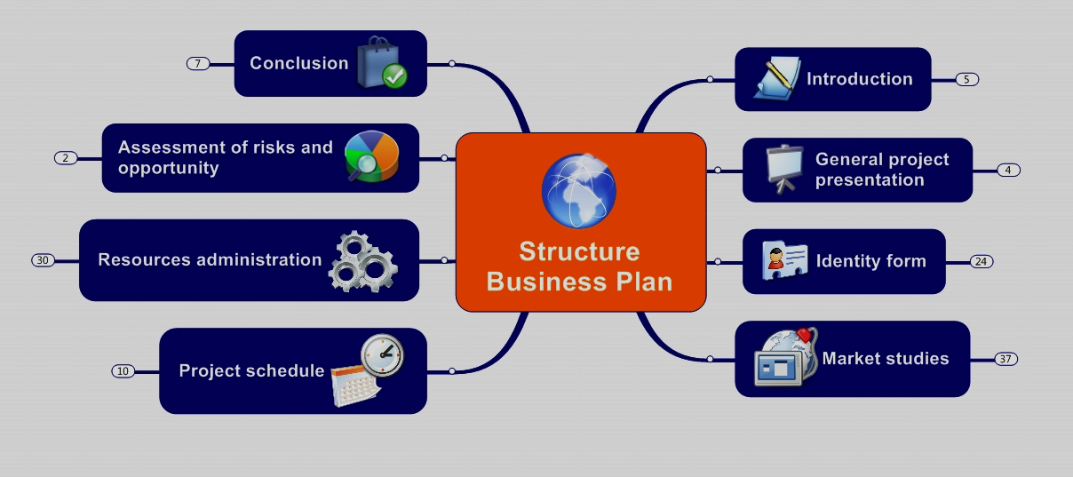

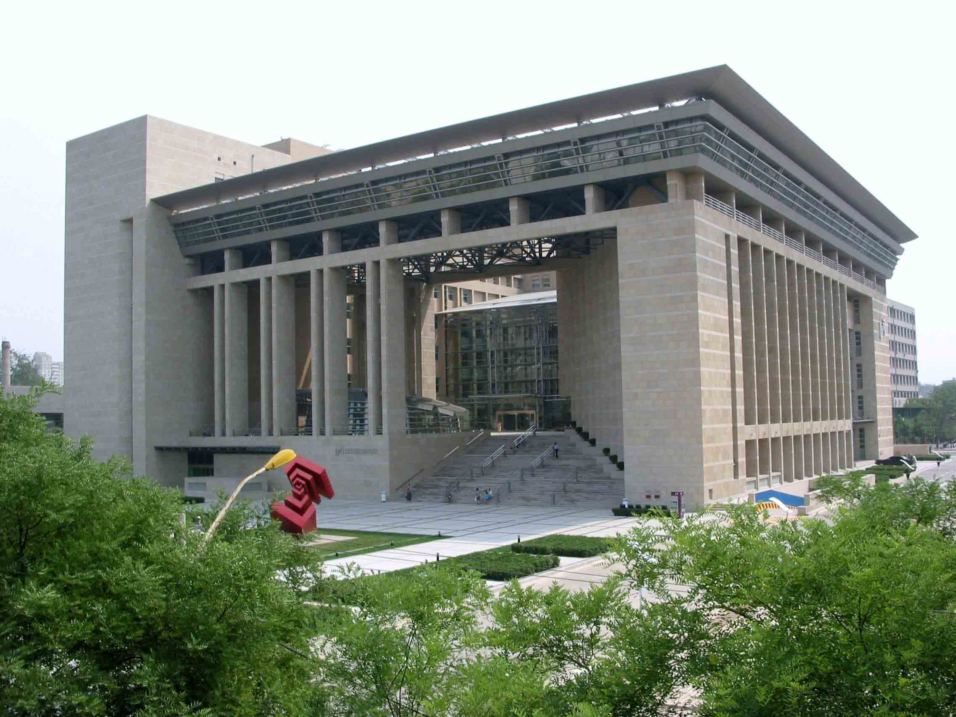
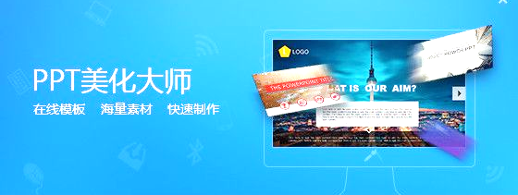
2.创新体现（3）：反转课堂三反转之三锦囊
教师提供三件“法宝”，帮助学生专业化学习。
用“Mind Manager”软件整理思路；
提供文献和资料检索方法演示，
方便学生找到所需要的资料；
推荐“PPT优化大师”，让学生
做出好的幻灯片报告

Slide 12
2.创新体现（4）：用学生的综合测评取代试卷考试
不采用书面闭卷或开卷考试的方式
根据学生的课堂参与情况、团队表现和结课报告进行综合评价；
以学生交互评价为主，教师审核为辅
同学成绩评定
60%
成绩（百分制）
10%
考勤
30%
综合测评
结课报告

Slide 13

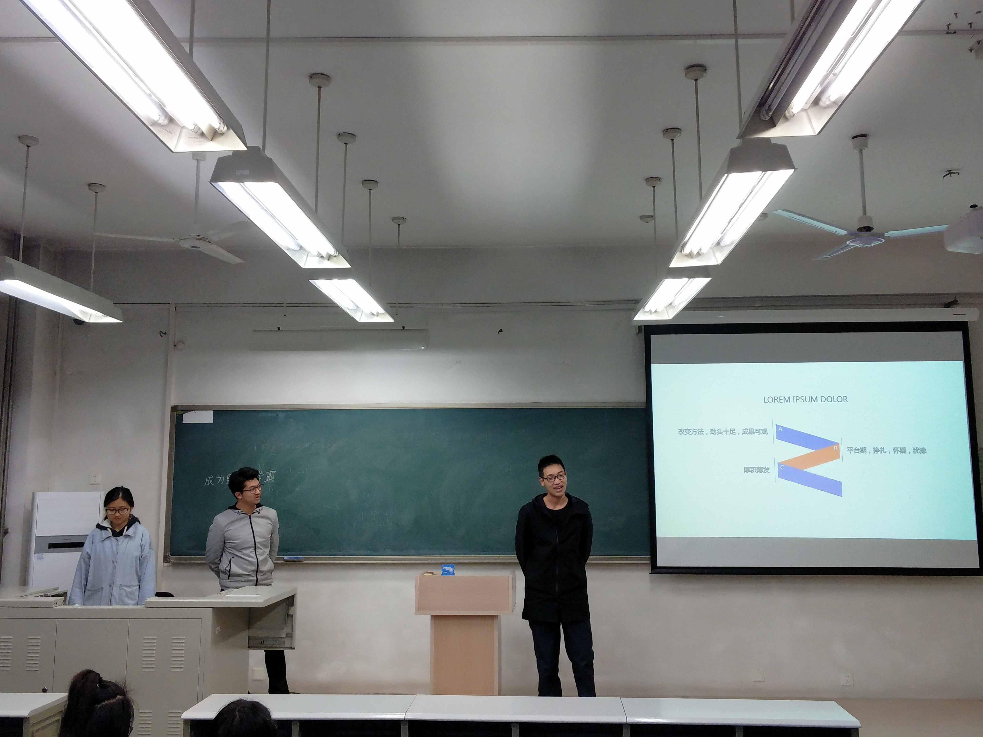
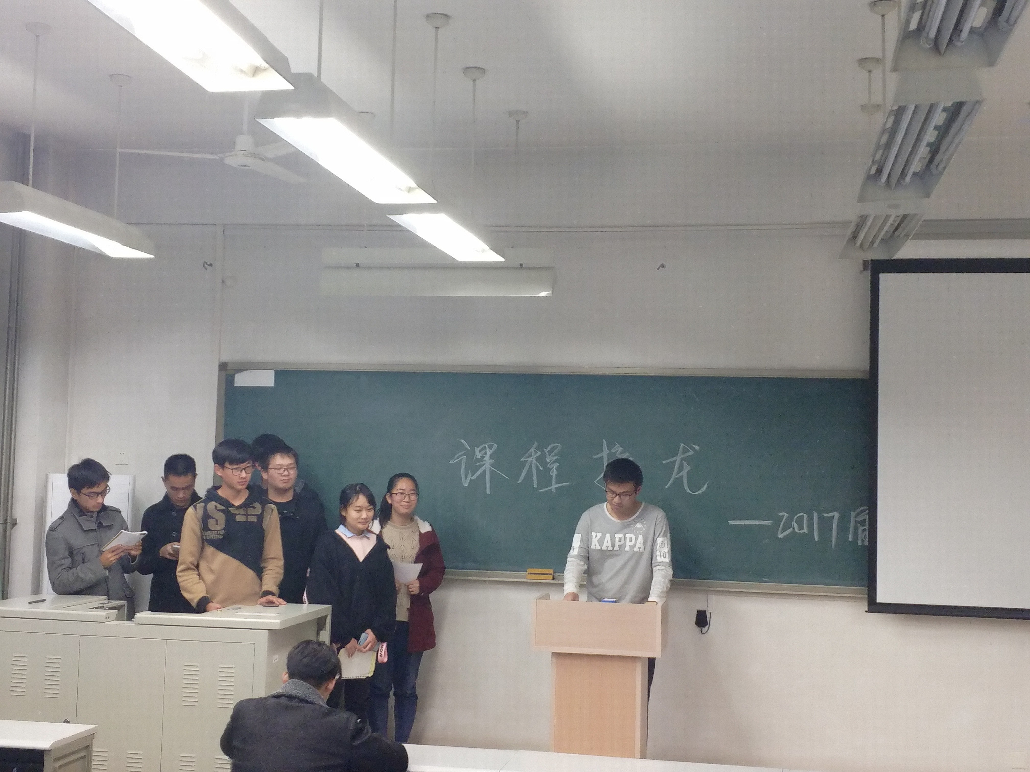
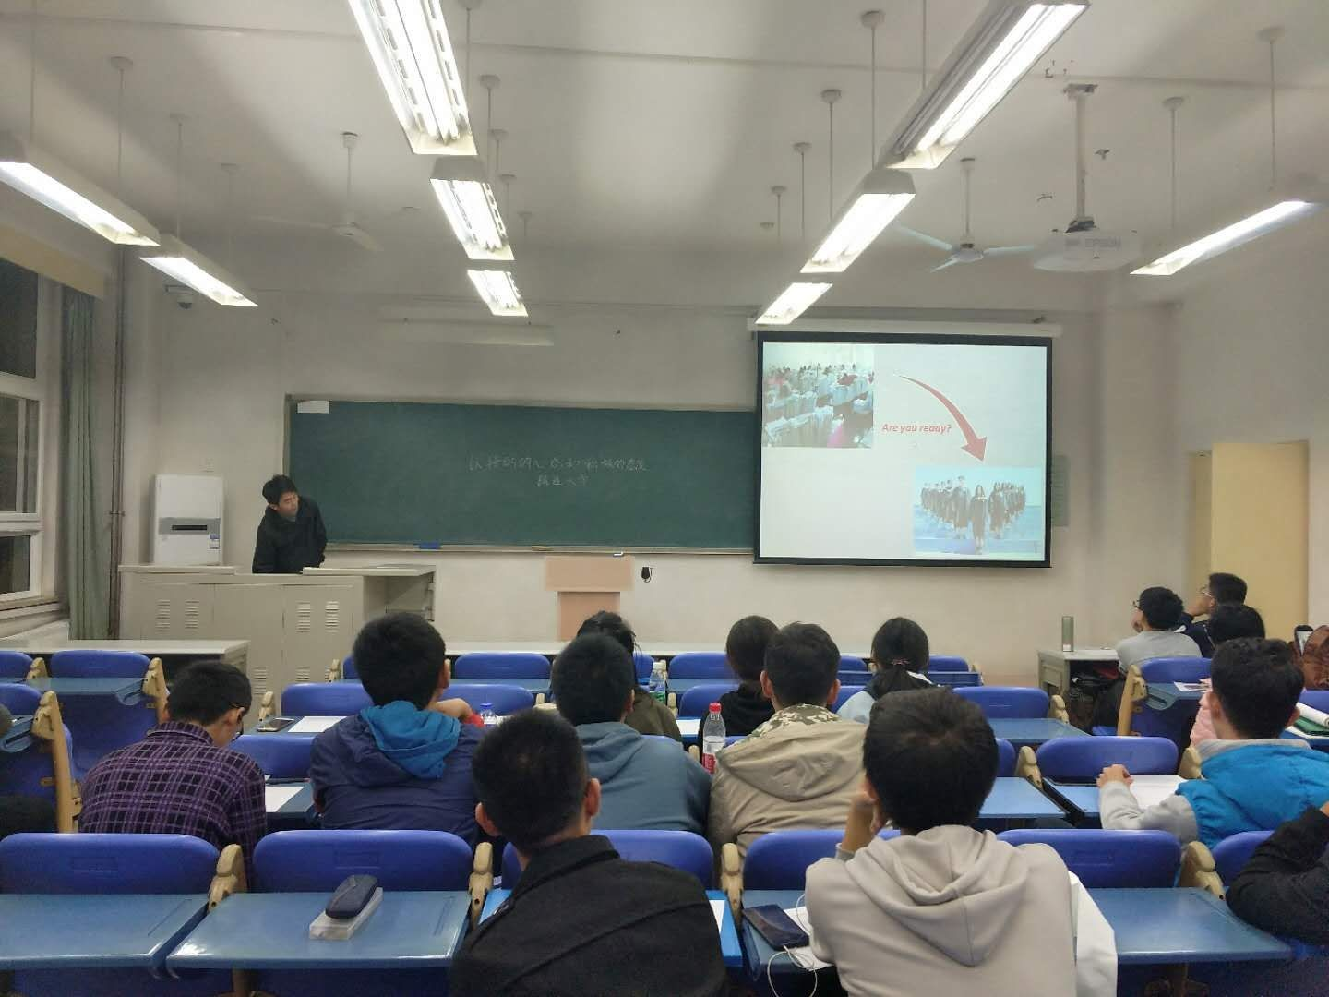
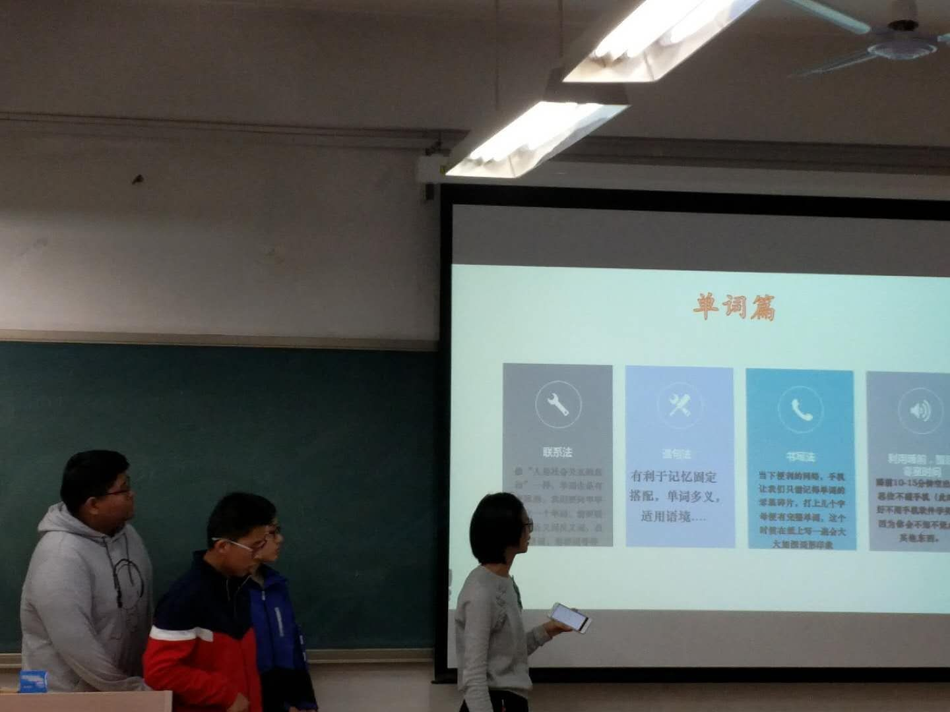
3.讨论课场景和报告：分组陈述场景
“适应环境”
“课程接龙”
“学霸秘籍”

Slide 14
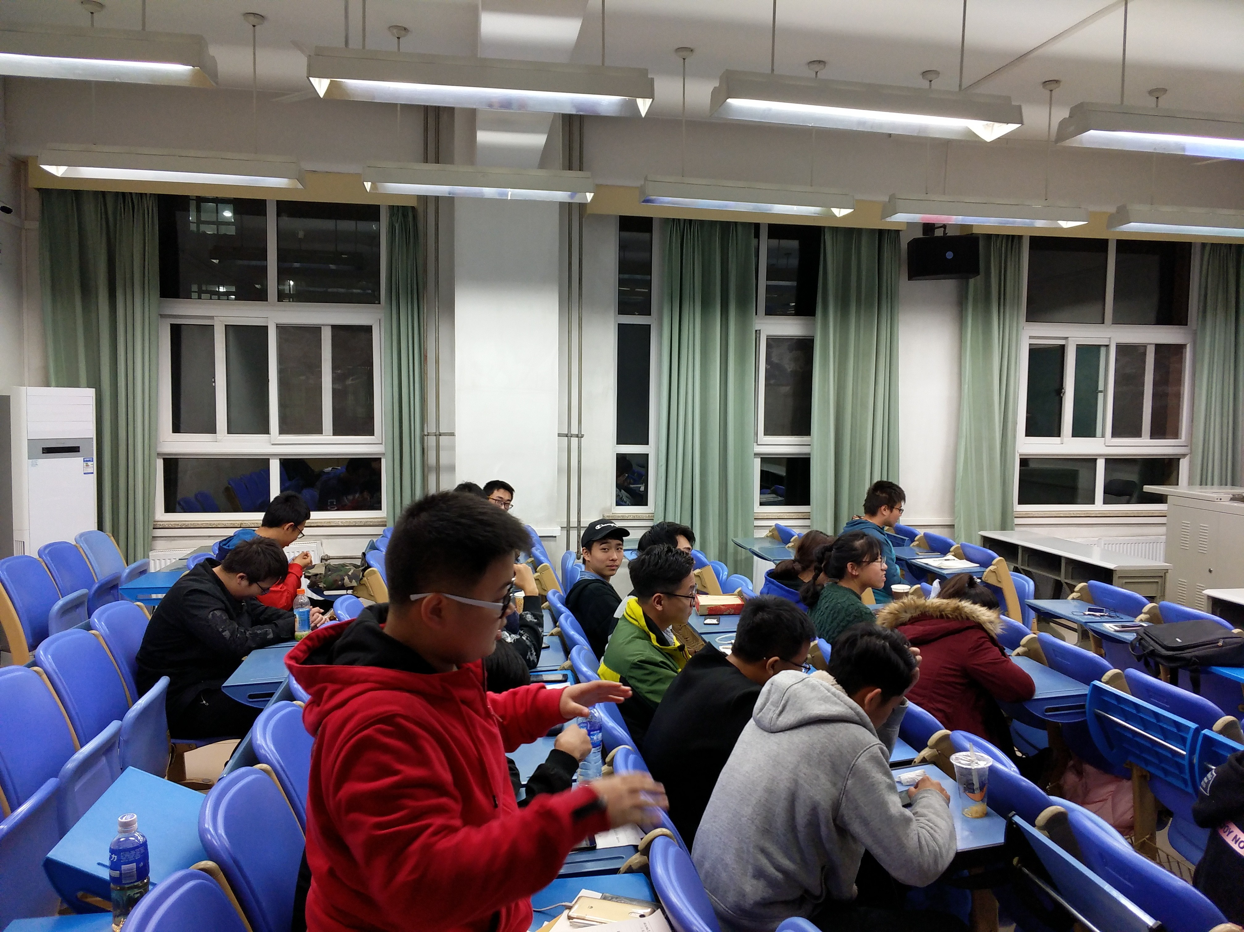
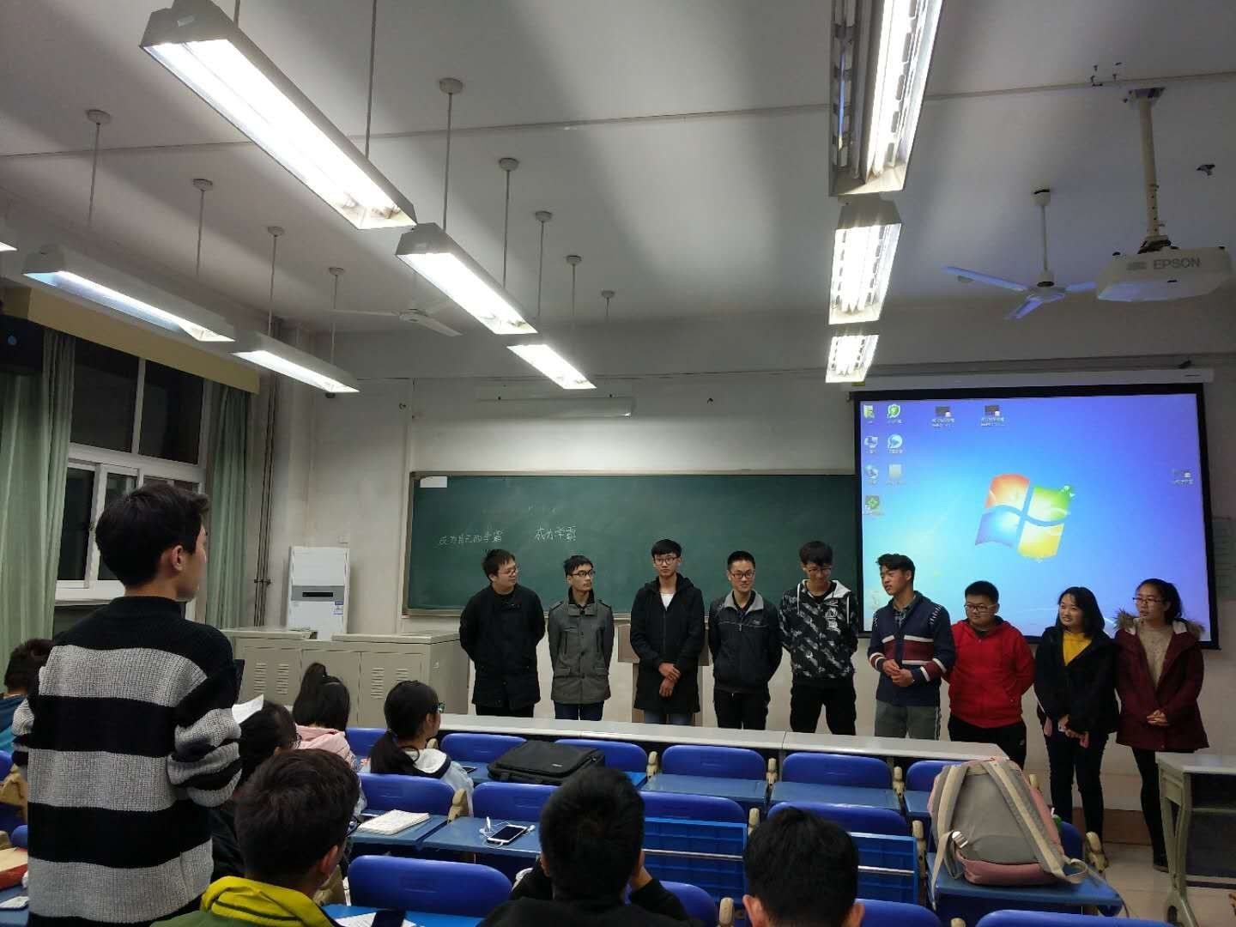
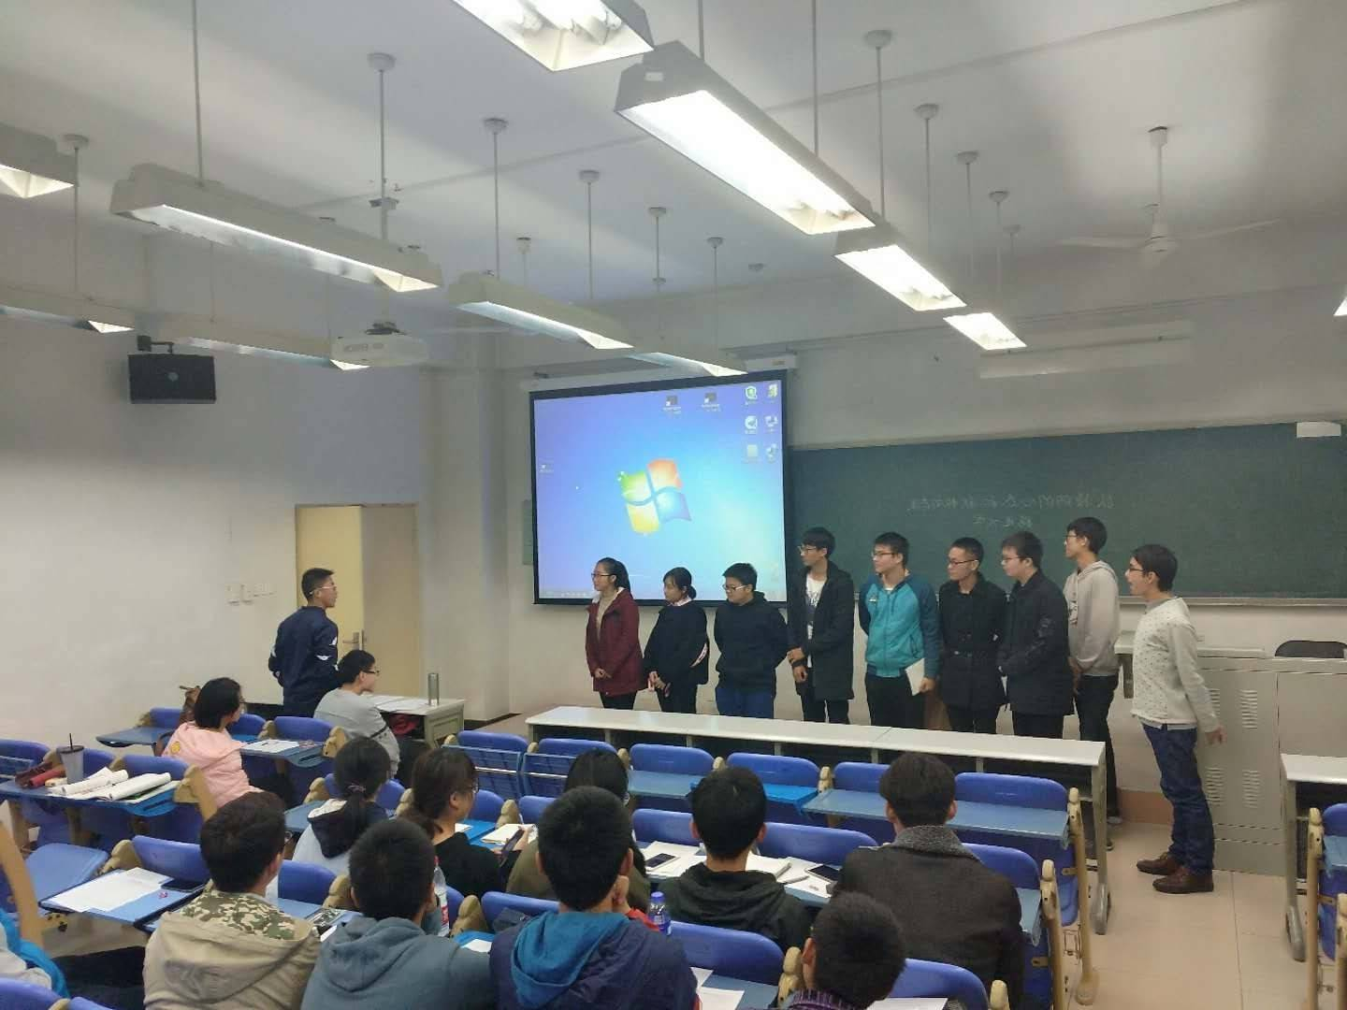
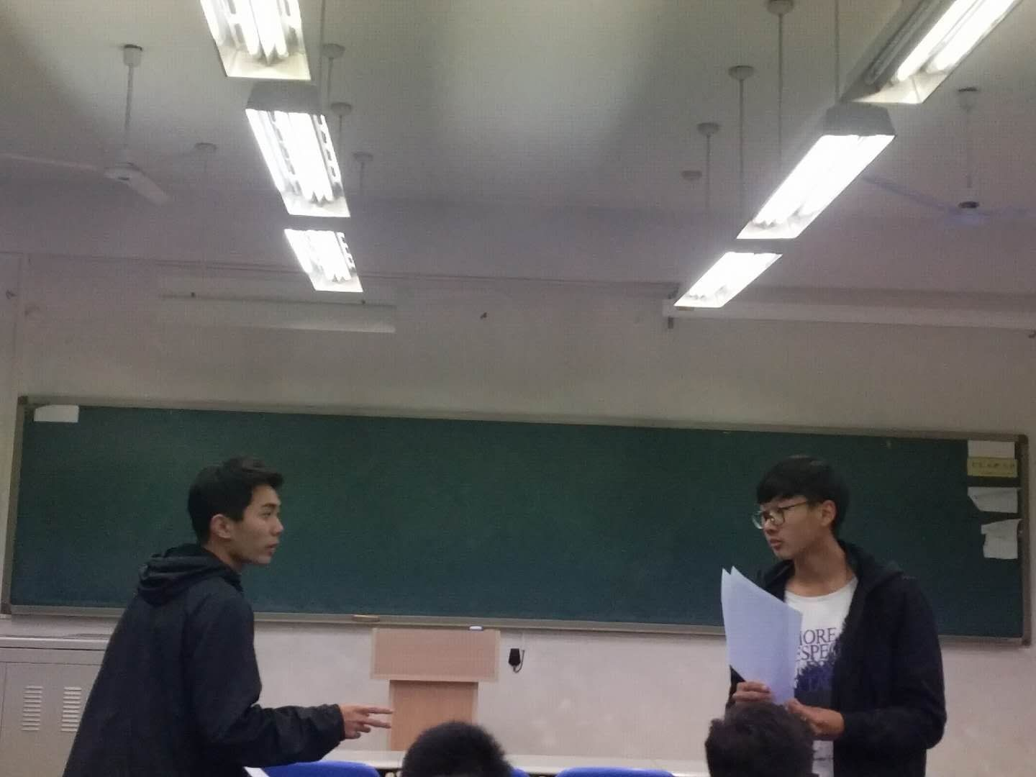
3.讨论课场景和报告：答辩环节
1
4
1.“我有不同意见”
2.“请正面回答我的问题”
2
3.“针锋相对”
4.“倾巢出动”总结陈词
3

Slide 15
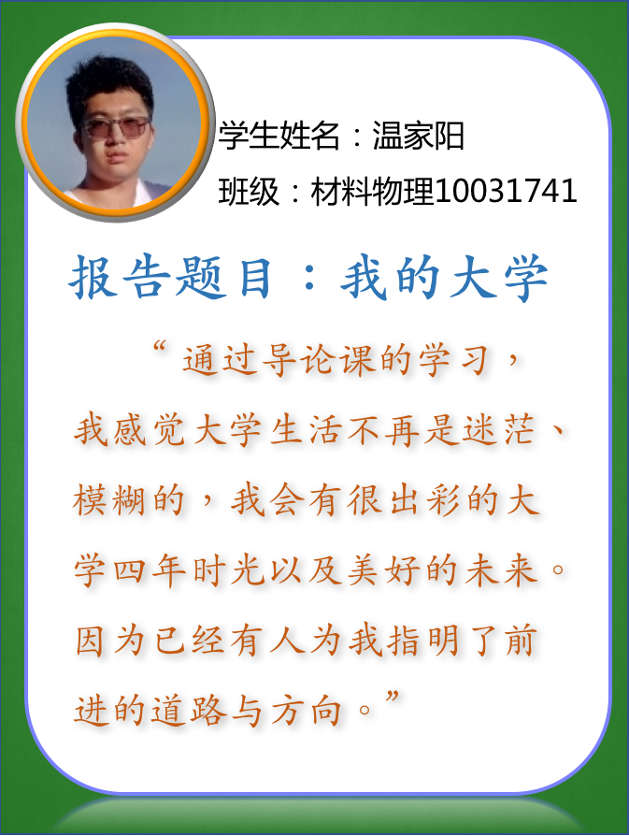
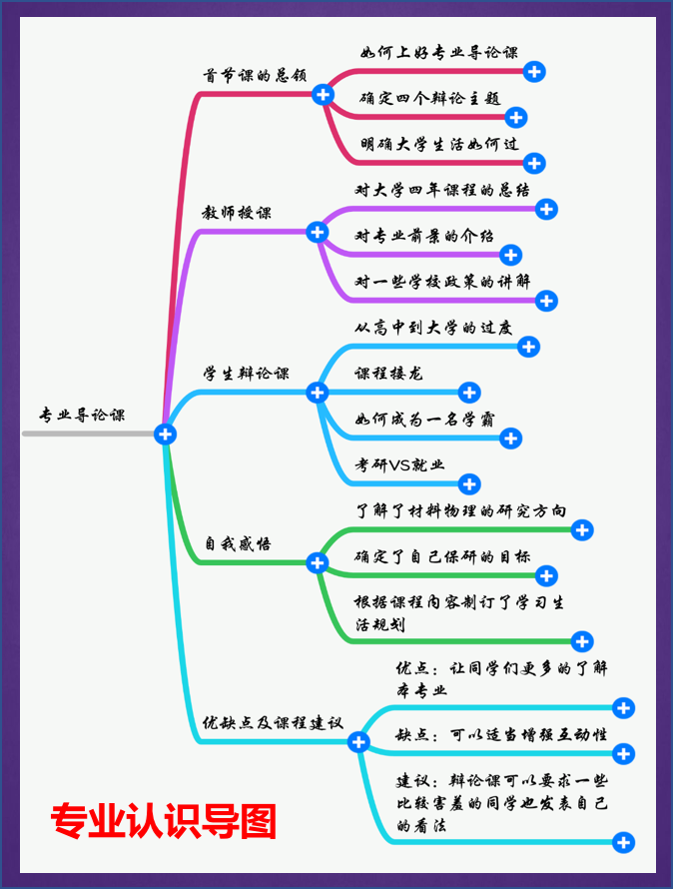
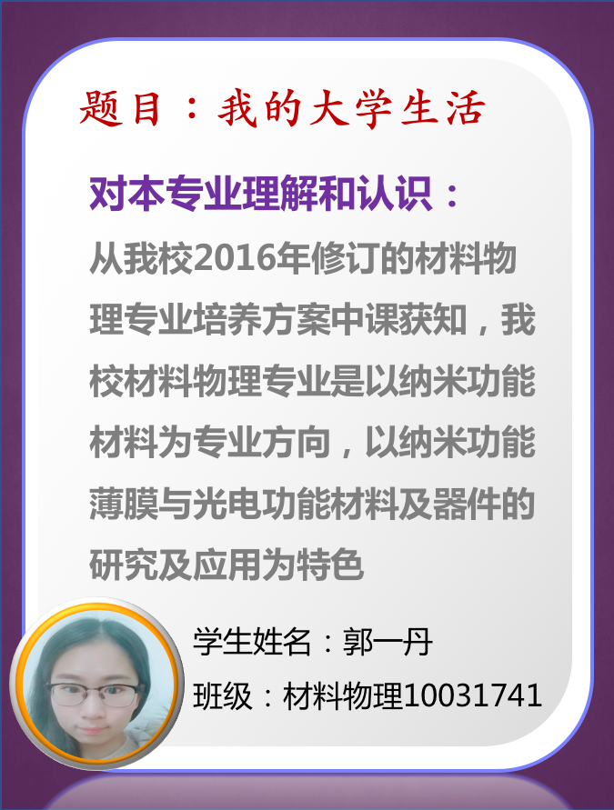
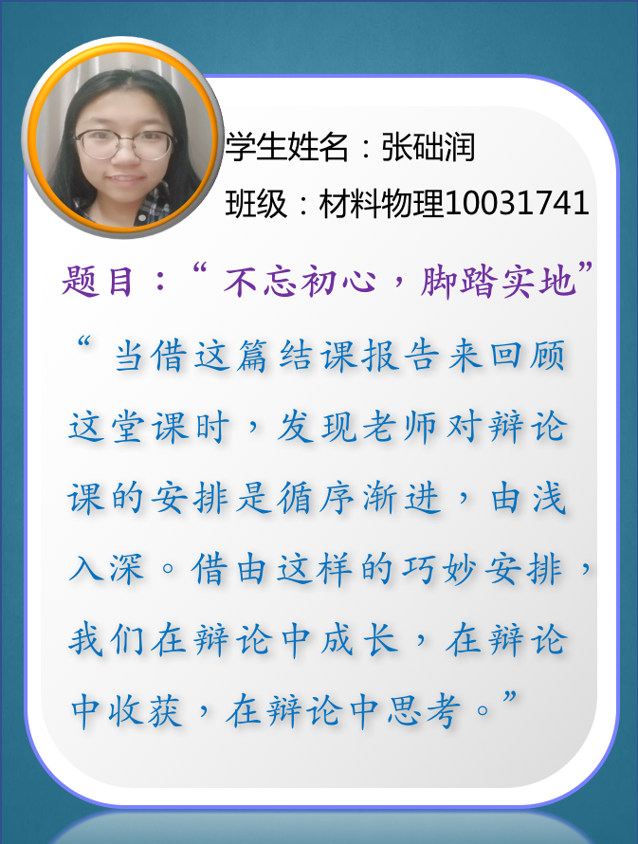
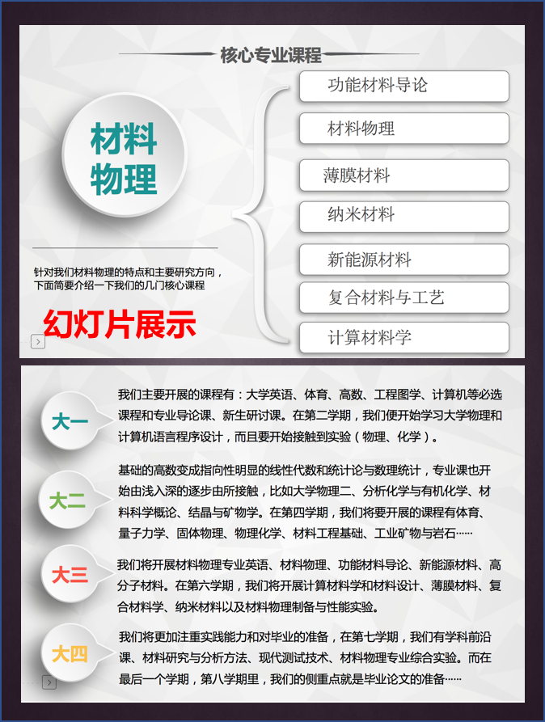
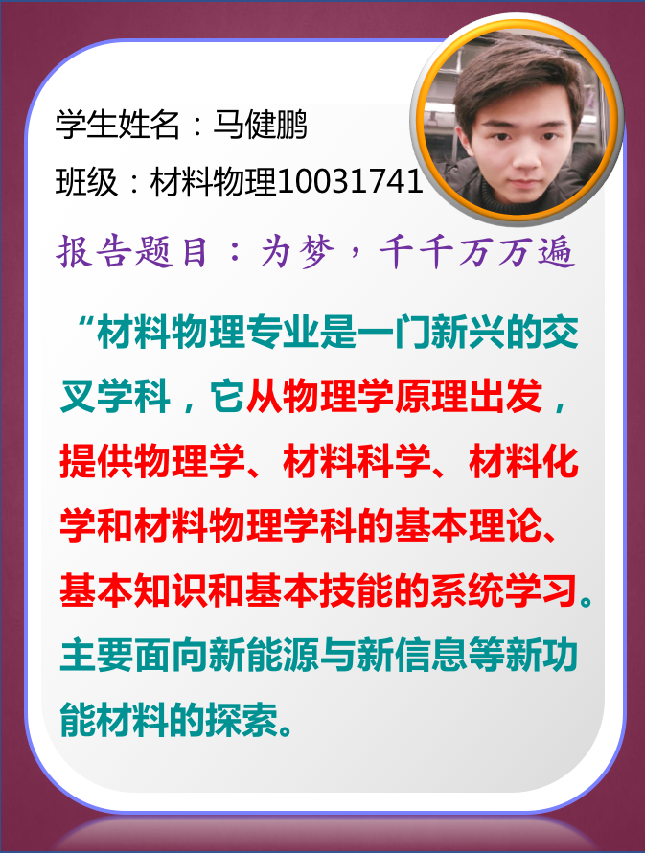
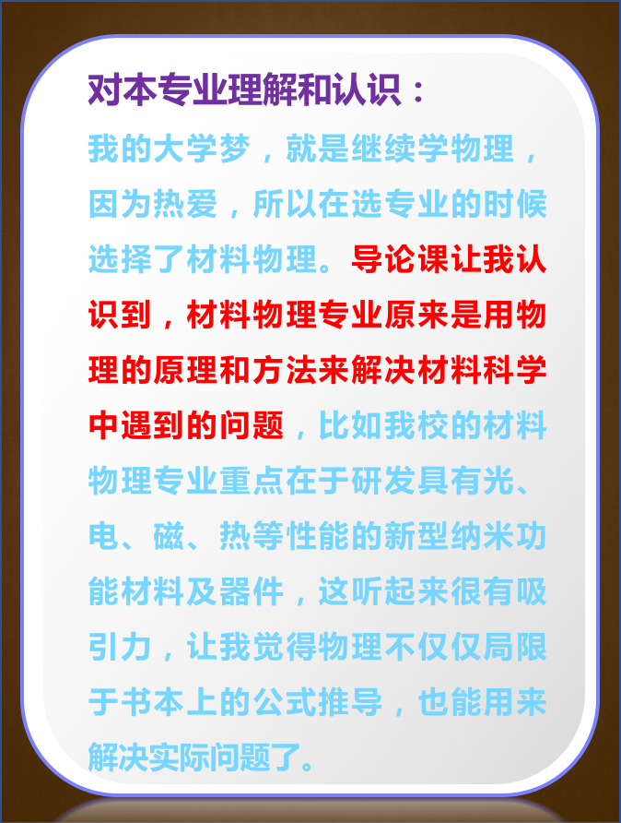
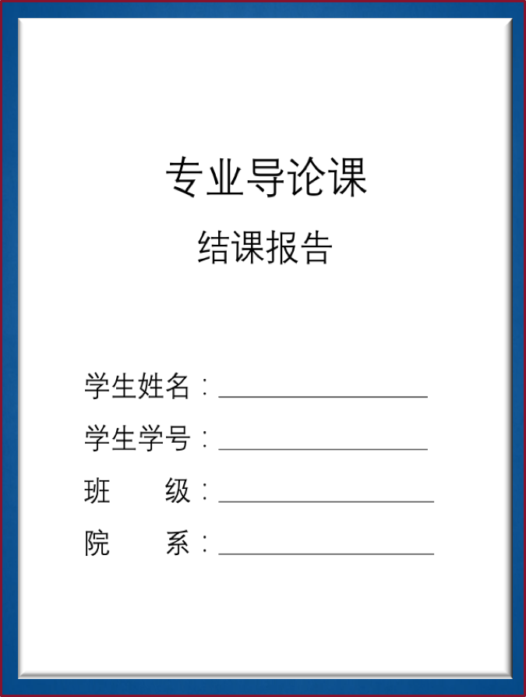
3.讨论课场景和报告：结课报告

Slide 16
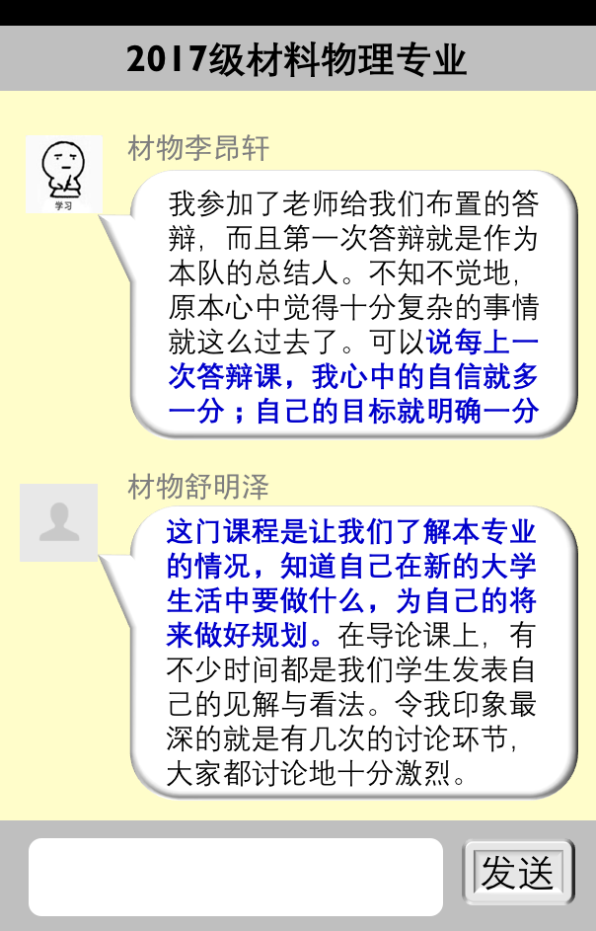
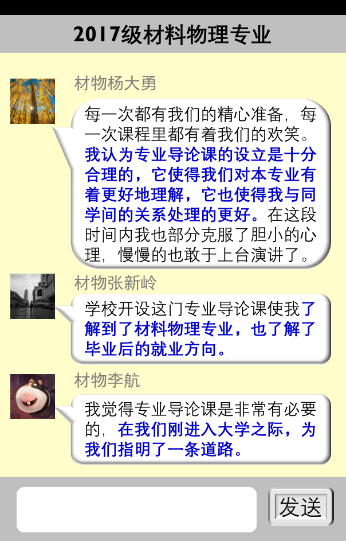
4.教学评价：学生反馈

Slide 17
4.教学评价：资深教师评议
同行评议
“应学校要求，我随机参与督导于翔老师的《材料物理专业导论》课程的第三节讨论课，这期的主题是“如何成为学霸”。这种授课模式别出心裁，在我校的教学中也是首次遇到。老师给了一个主题之后，同学们在课下准备资料、课上时间积极参与讨论。看得出大家都很投入，各小组思想的碰撞促使同学们取长补短，各方观点也相得益彰。这种授课模式很大程度地调动了同学们的主观能动性，让他们自己去摸索和探求，是值得鼓励的，相信对于其他课程的教学也有启发，我们期望这种创新教学方式能得到推广。”
——学校教学督导员、姚志健教授

Slide 18
5.普及性
同一类课程教学：可适用。尽管材料类专业多种多样，但有相通性，都是围绕一个中心展开的。
对本专业领域课程教学：具有指导和借鉴作用。此专业导论课能让学生了解课程体系和各门课程的专业定位和概要；教学方法对有些课程有直接的借鉴作用。
对校内其他专业教学：具有参考作用。通过交流和研讨，可促进本专业和其他专业教学质量的共同提高。

Slide 19
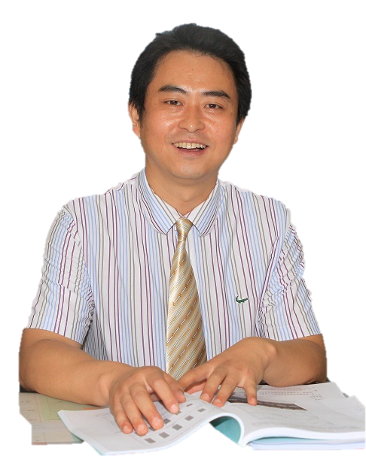
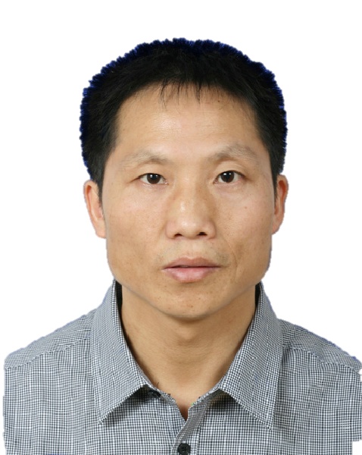
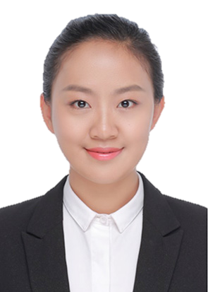
6.团队成员
主讲教师
于翔 教授 博士生导师
材料物理专业教研室主任
职责：（1）教案制定（2）授课（3）讨论课照片收集
教学指导
助教
李金洪 教授/博导
王琳 讲师
职责：
（1）作业指导
（2）资料整理
材料学院副院长
职责：资料整理

Slide 20
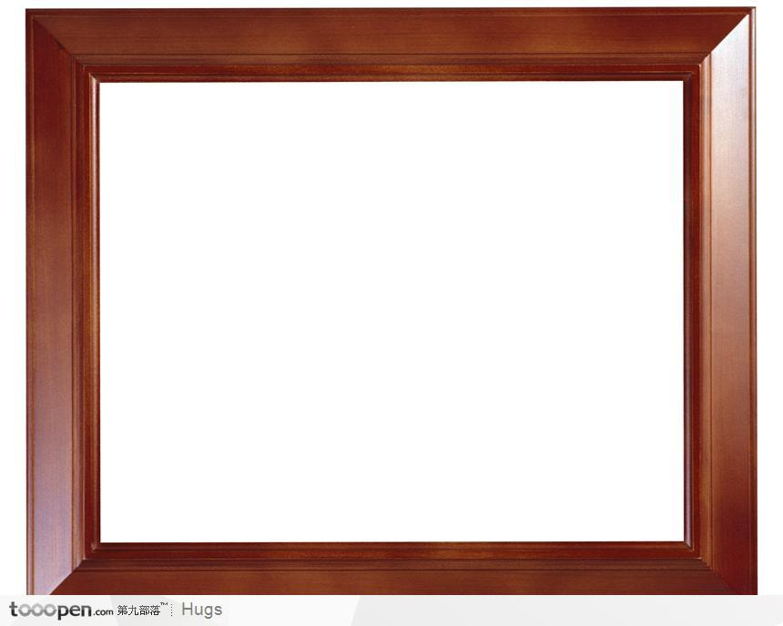
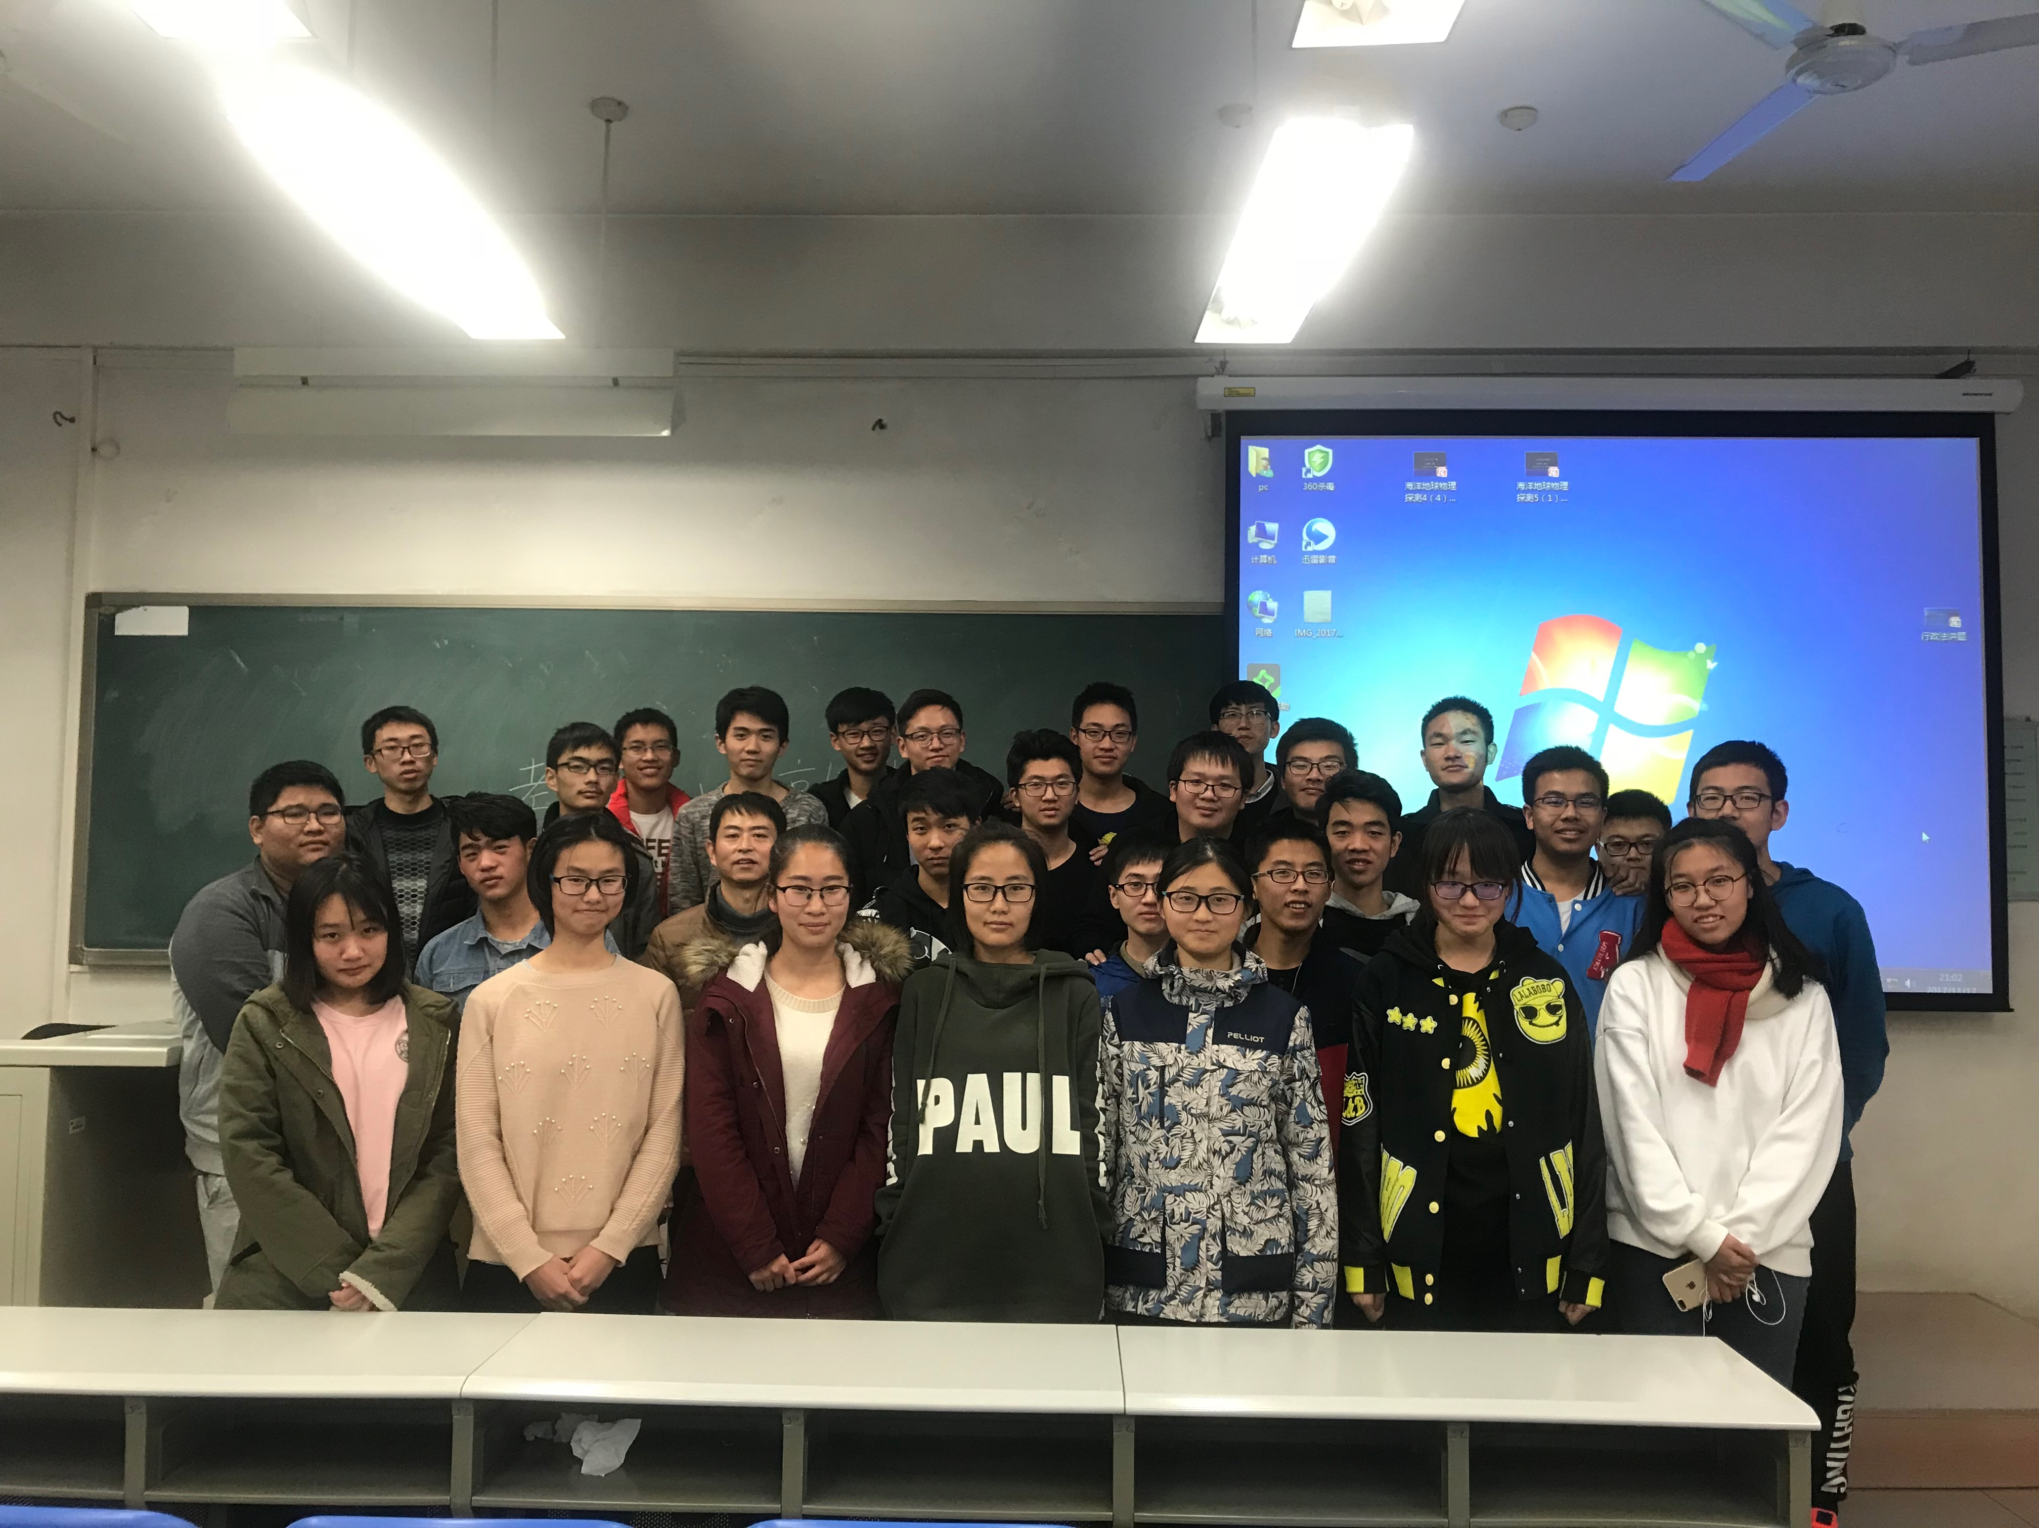

谢谢各位专家评审！
Notes:
合影照片

